Slide 1

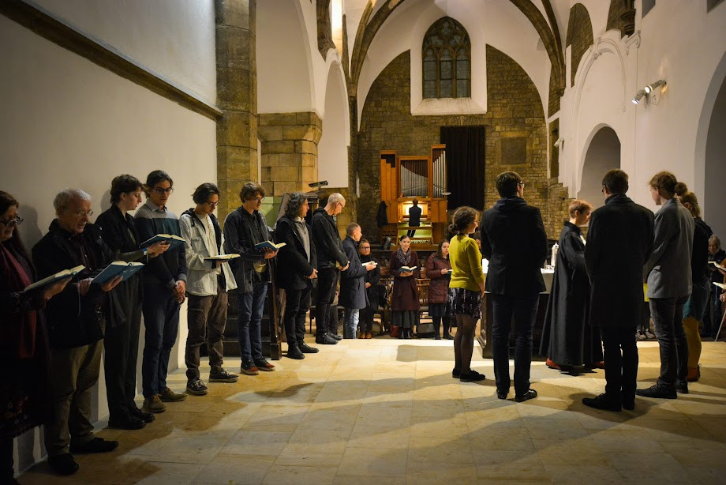
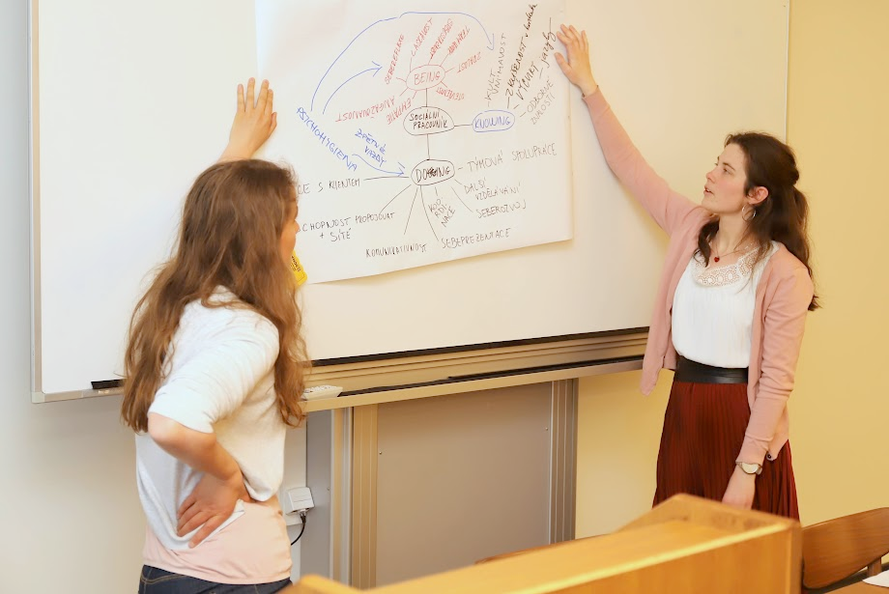



Katedra
sociální
práce
Bakalářský program – denní a kombinované studium
Sociální
a pastorační práce
Notes:
1

Slide 2
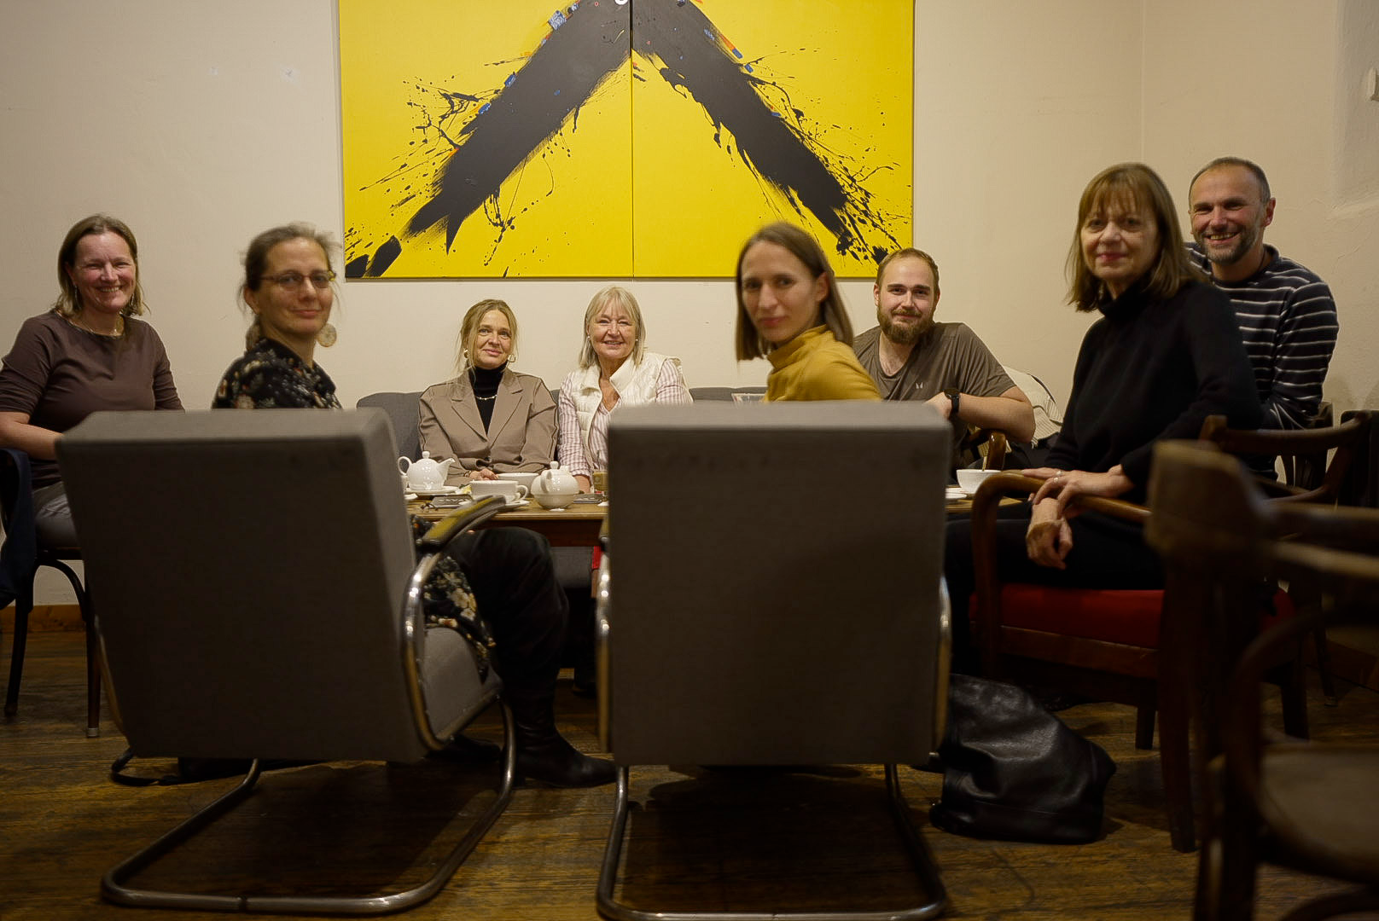


Informace o katedře

Slide 3

Proč sociální práci?
O čem je?
Tzv.
“Pomáhající profese”
Významná pro současnou českou i evropskou společnost
Odborná práce, která má smysl
Pomáhá jednotlivcům, skupinám i komunitám při řešení různých problémů
v těžkých životních situacích, krizích,
při ohrožení soc. vyloučením, v situaci vzniku závislosti na péči druhého člověka

Slide 4
Obor, který
Propojuje různé disciplíny (psychologii, sociologii, právo, teologii, sociální pedagogiku, kulturní antropologii, politologii, veřejnou politiku aj.)
Těsně spojuje teorii s praxí – místo praxí ve studiu je významné
Dynamicky se rozvíjí, je v kontaktu s mezinárodními institucemi, zkoumá svoji identitu a prestiž
ETF UK nabízí jako přidanou hodnotu – teologické a pastorační poznatky (duchovní péče, doprovázení v krizích aj.)

Slide 5

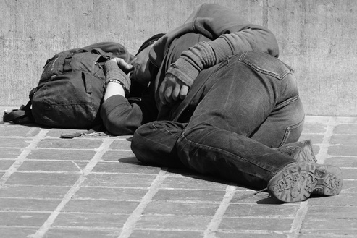


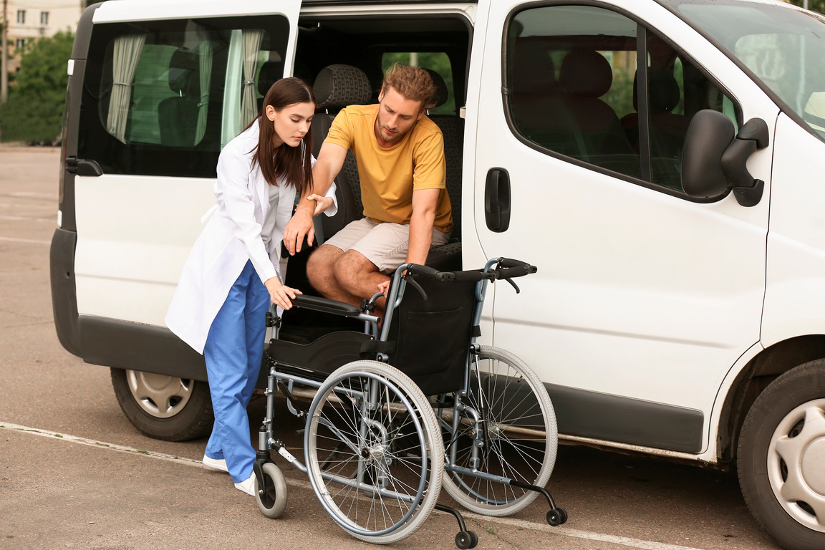
Jde o zajímavou a rozmanitou práci
s lidmi z různých cílových skupin...
Osobami se zdravotním postižením nebo dlouhodobě nemocnými
Lidmi ohroženými sociálním vyloučením,
např. drogovou závislostí, nebo ztrátou domova
Problémovými rodinami, rodinami v obtížné situaci
Seniory
Ohroženými dětmi a mladými lidmi
S lidmi v komunitách (místních společenstvích)
Imigranty
Nezaměstnanými, zadluženými, po výkonu trestu apod.

Slide 6
„STUDIUM MĚ POSUNULO JAKO ČLOVĚKA.“
„NEJVÍCE OCEŇUJI
ETICKO - FILOZOFICKÝ RÁMEC.“

Slide 7
„ZÍSKAL JSEM PEVNÉ ZÁKLADY PRO NAVAZUJÍCÍ STUDIUM.“
„VŠECHNY INFORMACE ZAPADAJÍ DO KONTEXTU FUNGOVÁNÍ SOCIÁLNÍCH SLUŽEB."

Slide 8

Další ohlasy našich studentů

Slide 9
Kde se lze s tímto oborem uplatnit? Téměř všude…
Státní sp﻿ráva - odbor sociálně-právní ochrany dětí, Odbor sociálních služeb a inspekce sociálních služeb, ÚP (hmotná nouze, DSSP, příspěvek na péči, agenda OZP, referenti sociálních oborů), školská a ústavní zařízení
Soukromá zisková i nezisková sféra – sociální služby
Církevní organizace (Diakonie, Charita, Armáda spásy aj.)
Věda a výzkum
Soudnictví, vězeňství, probační a mediační služba, zdravotnictví (sociálně-zdravotní pomezí), azylová a migrační politika, prevence, CDZ, pedagogicko-psychologické poradny

Slide 10
Specifika sociální práce na ETF
Zájem o člověka, jeho existenciální a duchovní stránky
Právo v sociální práci (např. pomoc obětem sexualizovaného násilí)
Komunitní sociální práci
Sociálně-zdravotní problematika
Udržitelnost a udržitelný rozvoj v souvislosti se sociální prací
Diverzita a podpora společenské soudržnosti
Spolupráce s významnými poskytovateli sociálních služeb

Slide 11
Co nabízíme
Studium sociál﻿ní práce podle standardů oboru v kontextu křesťanských hodnot a tradic.
Otevřenost pro studenty všech konfesí i bez vyznání.
Něco navíc:
teologické obory, filosofie, právo,
hlubší poznání společnosti,
diskus﻿e o duchovních, intelektuálních a mravních aspektech sociální práce,
důraz na reflexivitu a mezioborovost,
velmi zajímavá komunita.

Slide 12
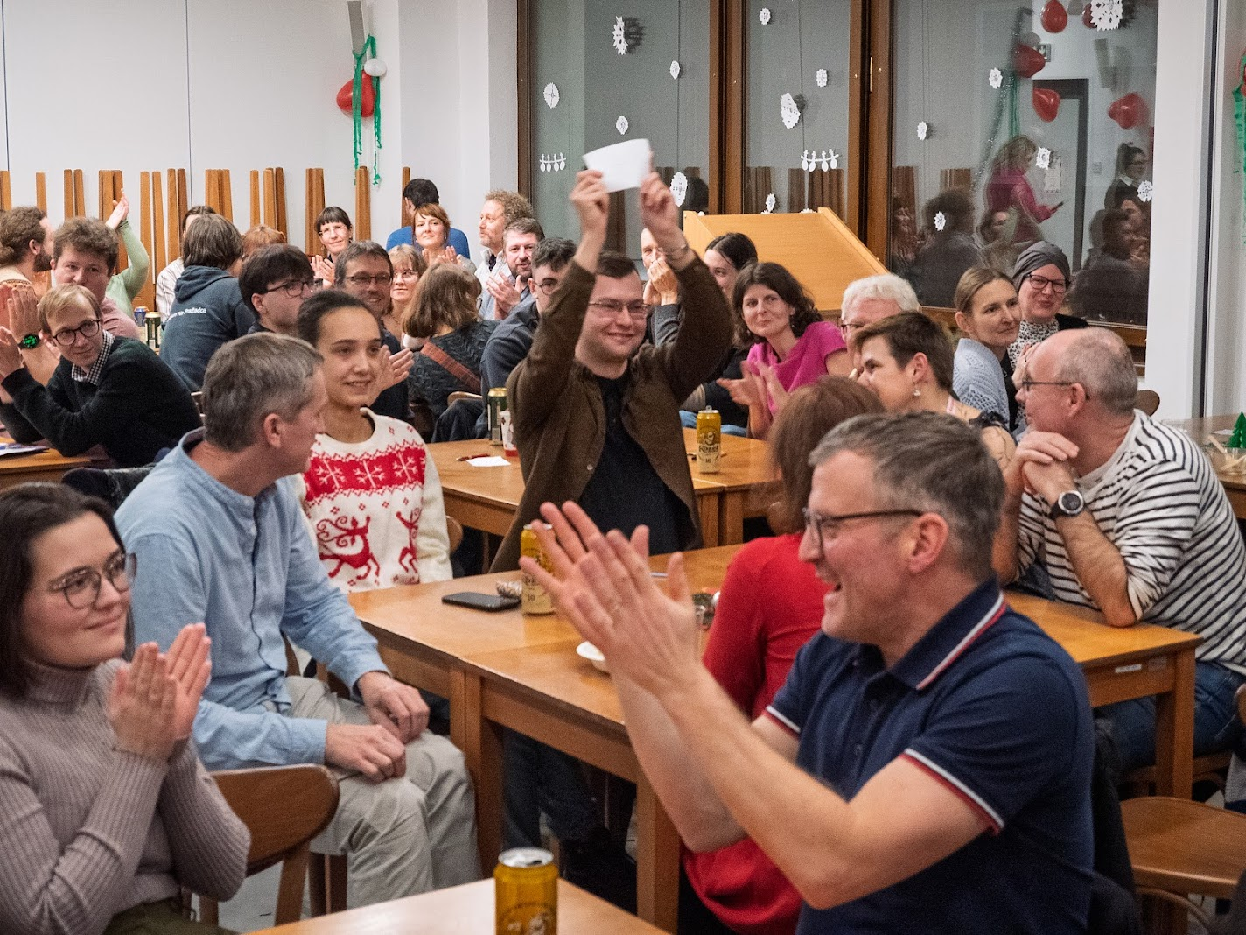

Slide 13
Pilíře studijního programu
Profilové předměty – Teorie a metody sociální práce,
Sociální politika, Sociální práce s cílovými skupinami
Společensko-vědní teoretické předměty – Sociologie, Psychologie, Filosofie, Etika, Výzkumné metody – výzkumná dílna, Jazyky
Teologické a pastorační předměty
Praxe
Volitelné předměty (včetně anglických kurzů) –
Sociální ekonomika, Sociální práce v církevních organizacích,
Sociální práce zaměřená na člověka, Dluhové poradenství,
Pomoc obětem sexuálních deliktů v náboženském kontextu, aj.

Slide 14
Vyučované předměty podrobněji
Metody a teorie sociální práce
Sociální politika
Sociální služby
Právo
Praxe
Teologické obory
Pastorace
Sociologie
Psychologie
Etika, Filosofie
Výzkumné metody
Jazyky
Sociální ekonomika
Sociální práce s různými cílovými skupinami (rodinou, menšinami)
Mezioborová sociální práce
Sociální práce v církevních organizacích
Komunitní sociální práce
Management v sociálních službách
Výzkumná dílna
Další volitelné předměty

Slide 15
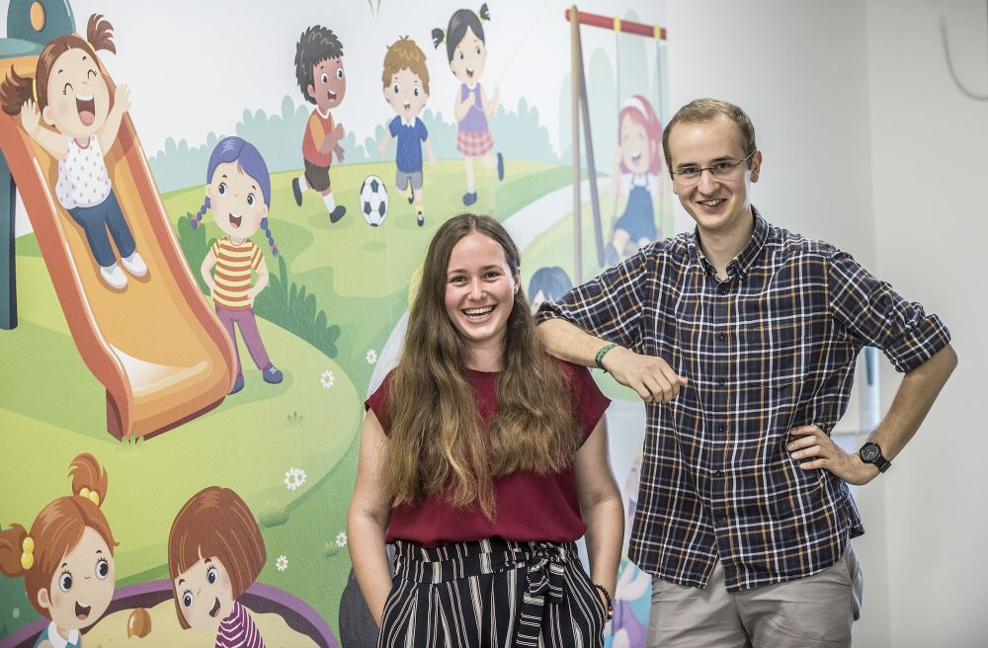

PRAXE zajišťuje VOŠ Jabok
Odpovídají náplni praxí pro DENNÍ studium
Studenti absolvují celkem 540 hodin praxí na nejméně 5 různých pracovištích.
Na každém pracovišti student stráví minimálně 30 hodin.
Praxe jsou reflektované, reflexe probíhá zejména na metodických a supervizních seminářích k praxi, které student plní současně s praxí.

Slide 16
Obsahové
zaměření praxí
Studenti si volí podle vlastního zájmu a profesní orientace, avšak vždy musí být aspoň 1 praxe z oblasti sociální a 1 praxe z oblasti pastorační.
Praxe jsou zařazeny ve studijním plánu ve všech ročnících kombinovaného studia. Za časové rozvržení zodpovídá především
student sám.

Slide 17
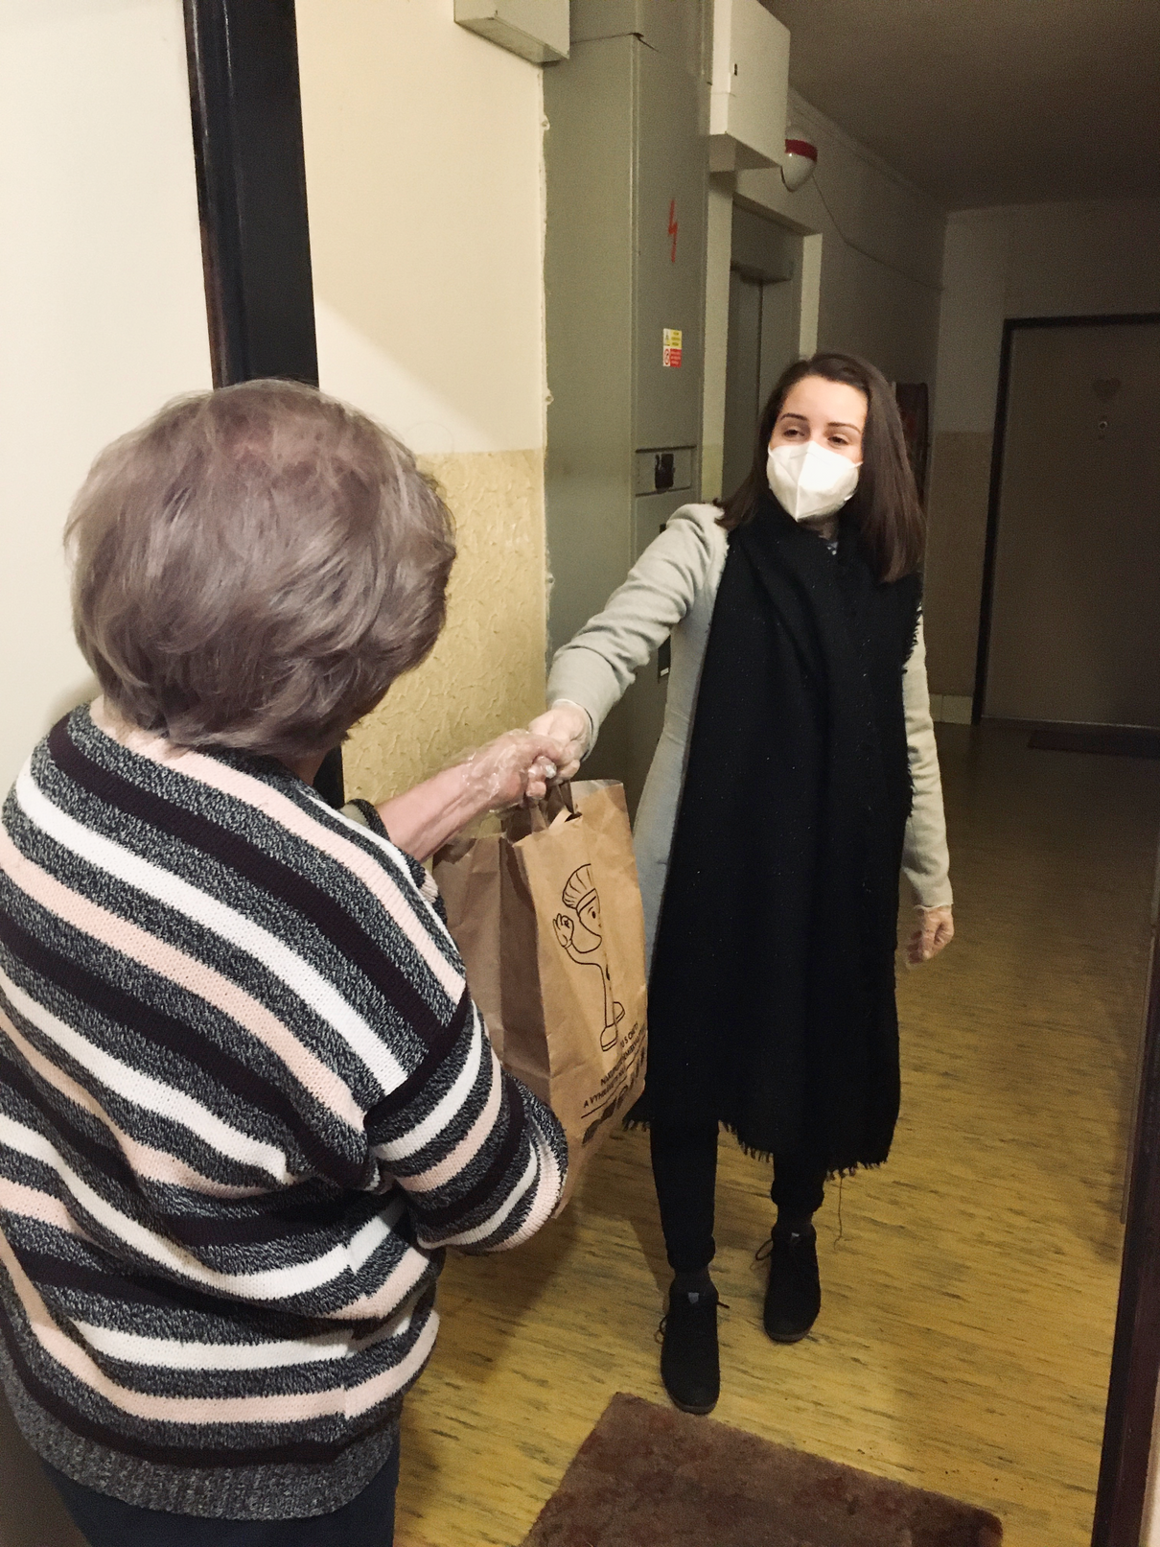
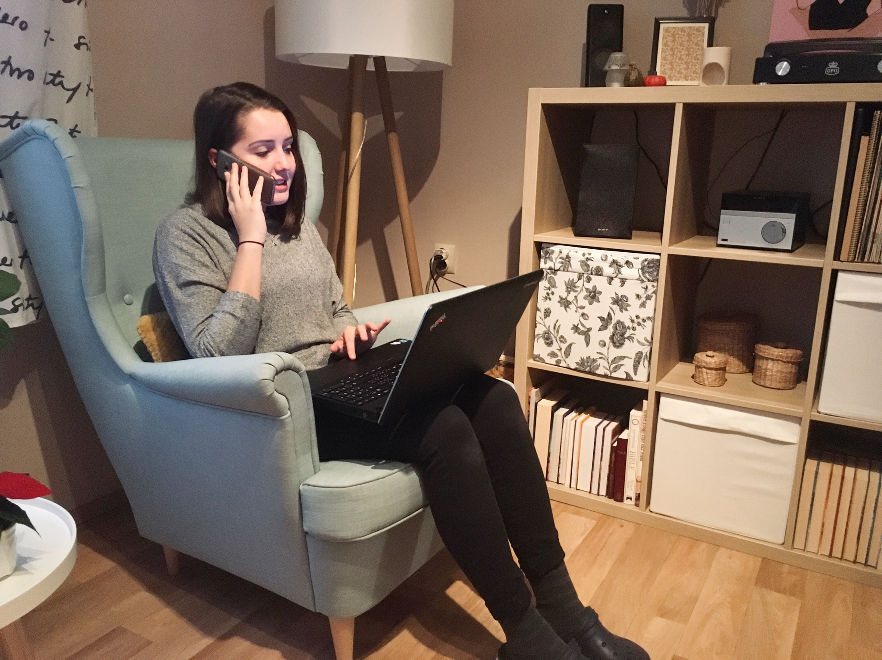
Místo praxe
Studenti si vyhledávají sami nebo ve spolupráci s učitelem praxí.
Koordinátor praxí pro studenty kombinovaného studia připraví studentům smlouvu o zajištění praxe a průvodní dopis, pokud to vyžaduje pracoviště.
Praxi plněnou během studia dokládá student individuálním plánem praxe (před praxí), zprávou z praxe a hodnocením pracoviště
s uvedeným počtem odpracovaných hodin (po praxi).

Slide 18
Uznávání předchozích praxí
uznají se praxe konané v rámci studia jiných škol či kurzů, zaměstnání nebo dobrovolnictví,
započítávají se reálně odpracované hodiny, minimálně 30 hodin z jednoho pracoviště,
praxe musí být realizovány nejdéle 5 let před zahájením studia,
o uznání praxe student žádá v první polovině října 1. ročníku, učitel určí potřebné náležitosti žádosti a termín jejího podání, o uznání praxe rozhoduje učitel praxí daného ročníku, případně po dohodě s garantem praxí SPP ETF.
každou uznanou praxi musí student doložit dokumentací, ve které je zachycena studentova reflexe praktické zkušenosti; dokumentaci tvoří zpráva, kterou student napíše po schválení praxe učitelem, schválenou praxi může student doložit i zprávami či deníky z praxe z jiné školy.

Slide 19
Studium v zahraničí - mobility
Belgium | VIVES Kortrijk | English (B2) or Flemish (B2 | Soc. Work / Diaconia
Estonia | UNI of Tartu - Institute of Social Studies | English (B2) | Soc. Work / Diaconia
Finland | DIAK, Diaconia UAS Helsinki | English (B2) | Soc. Work / Diaconia
German | (Protestant University of Applied Sciences), Bochum | English (B2) or German (B2) | Social Work / Diaconia
 | Evangelische Hochschule Freiburg | English (B2) or German (B2) | Social Work / Diaconia
 | Heidelberg University - Diakoniewissenschaftliches Institut | English (B2) or German (B2) | Social Work / Diaconia
 | Evangelische Hochschule Ludwigsburg | English (B2) or German (B2) | Social Work / Diaconia
 | Technische Hochschule Nürnbeg Georg Simon Ohm | English (B2) or German (B2) | Social Work / Diaconia
Kingdom of Norway | VID Specialized University - Oslo | English (B2) | Social Work / Diaconia
Romania | Alexandru Ioan Cuza University of Iasi - Faculty of Orthodox Theology | English (B2) | Social Work / Diaconia

Slide 20
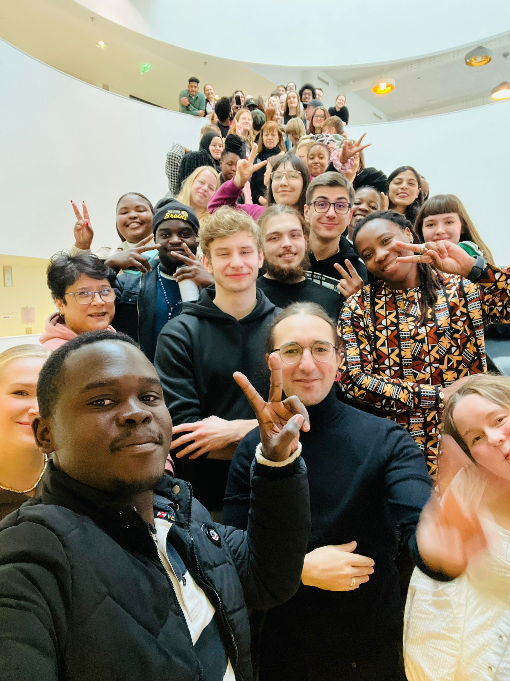
Blended Intensive Program (BIP)
Social work research laboratory – Praha LS 2026
Diversity inclusion for social cohesion – Praha ZS 2026

Slide 21
Další výhody studia na UK
Široká nabídka kurzů v rámci celé UK
Centrum Carolina - podpora pro studenty při některém druhu omezení při studiu
Centrum Resilience – společné zvládání krizí, široké spektrum podpory včetně psychologického a právního poradenství, koučování, podpůrné skupiny…
Campus Hybernská
Menzy
Koleje

Slide 22
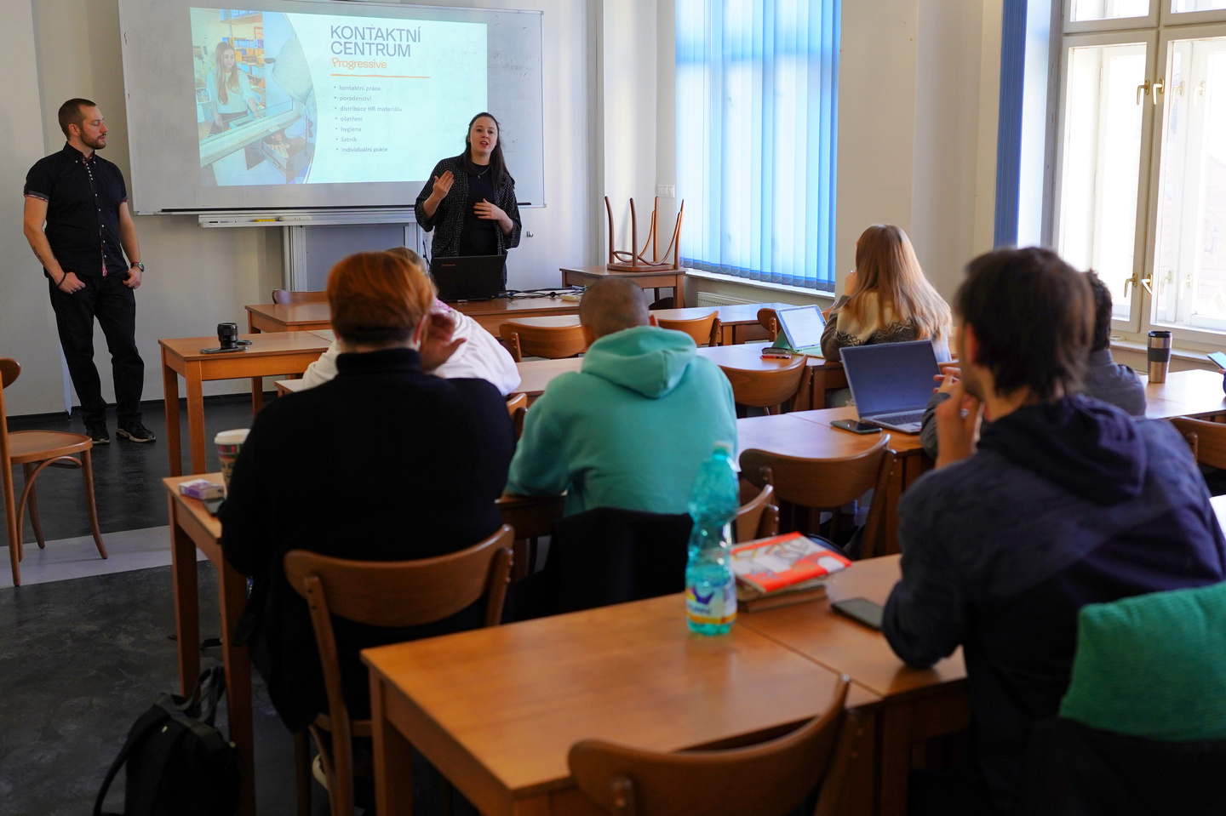


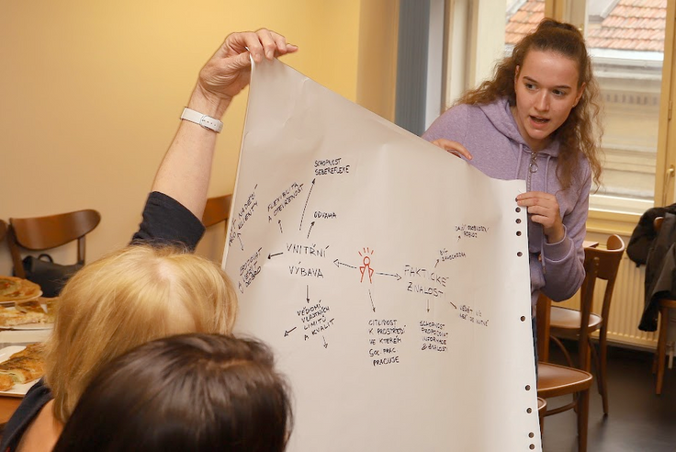
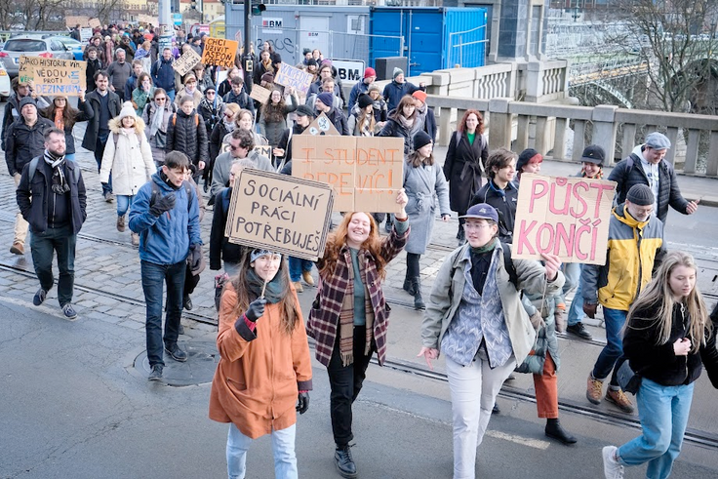
Další aktivity studentů
Hosté na fakultě
Studium v zahraničí – program ERASMUS a jiné programy
Studium, praxe, International Days of Social Work
Mimostudijní aktivity studentů
Dobrovolnický program
Možnost zapojení do aktivit katedry a fakulty

Slide 23
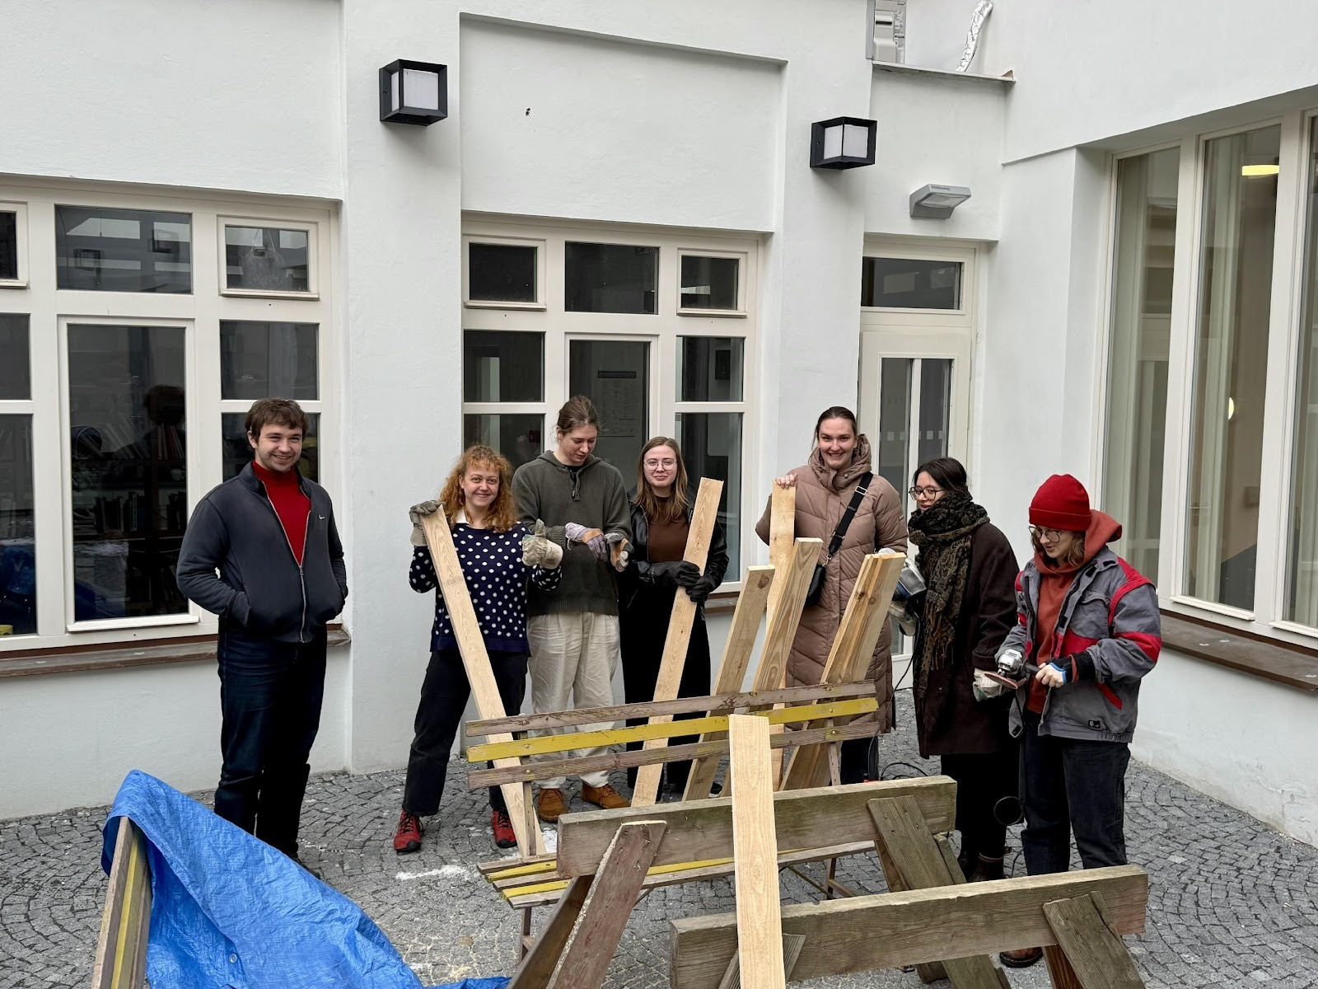
Velký prostor pro vlastní iniciativu
Komunitní zahrada
Sbírky pro potřebné
Studentské konference, sdílení zážitků z cest
Marathonské čtvrtky
…

Slide 24
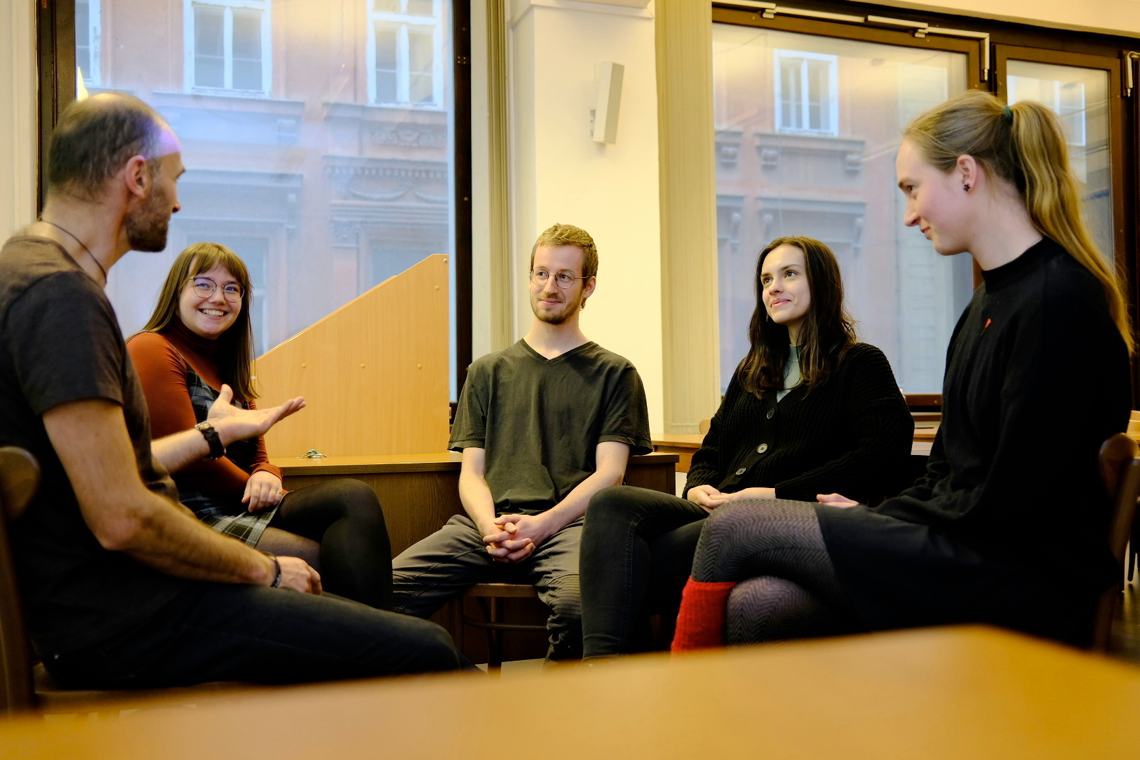

Debaty

Slide 25
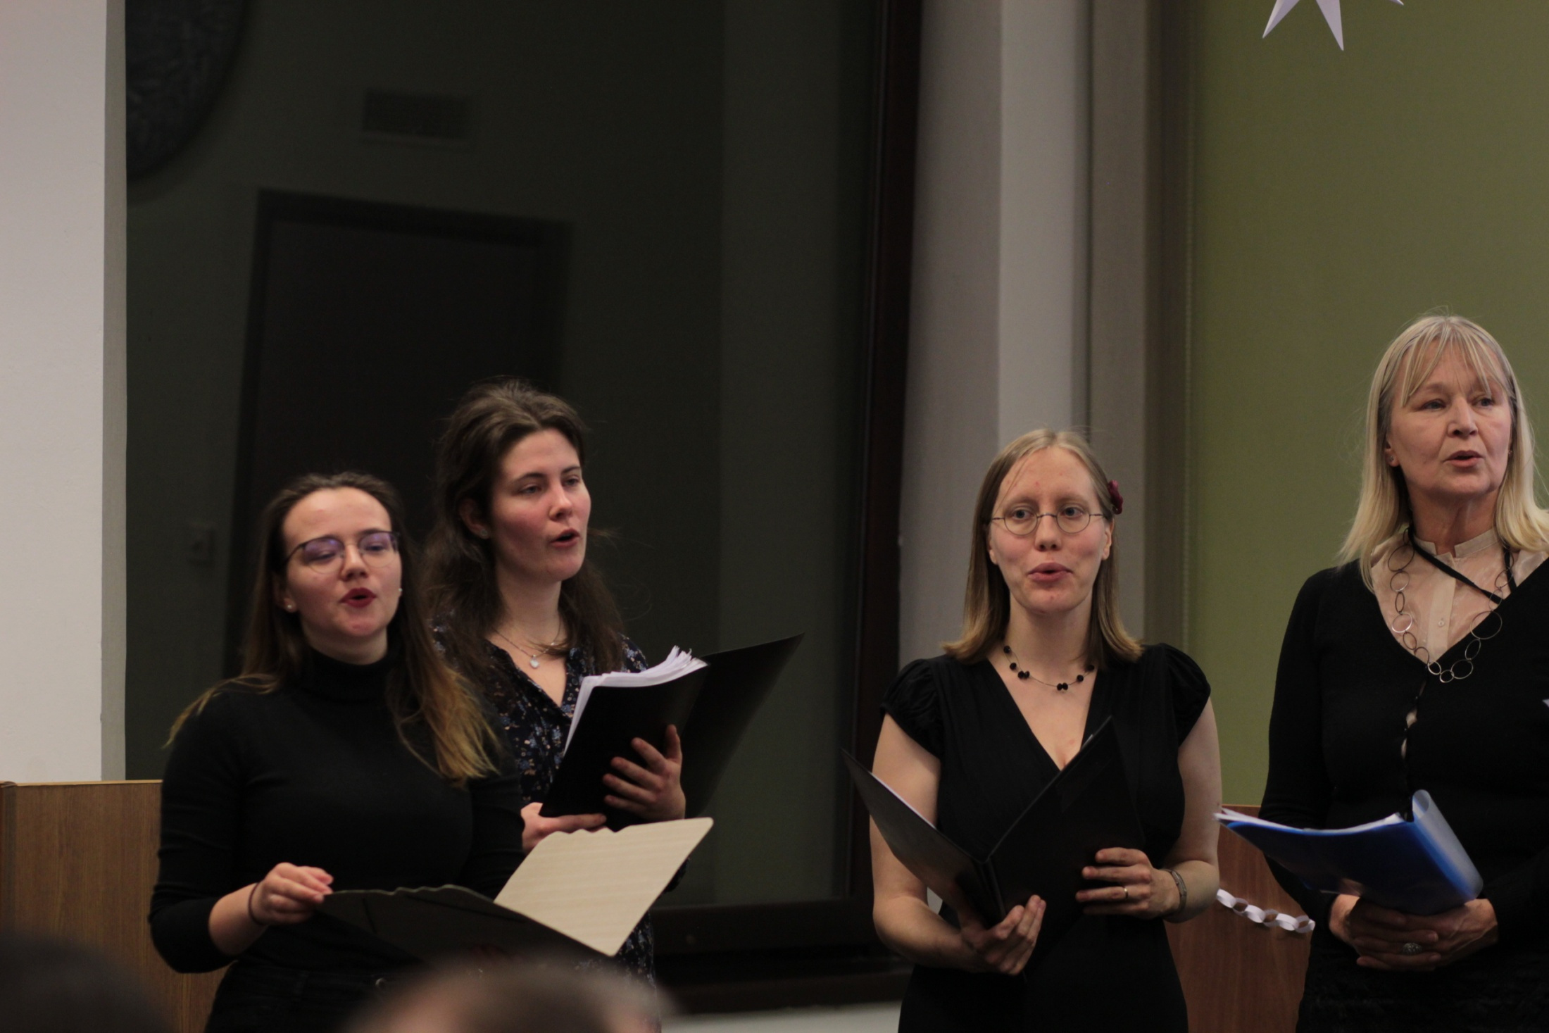

Slide 26
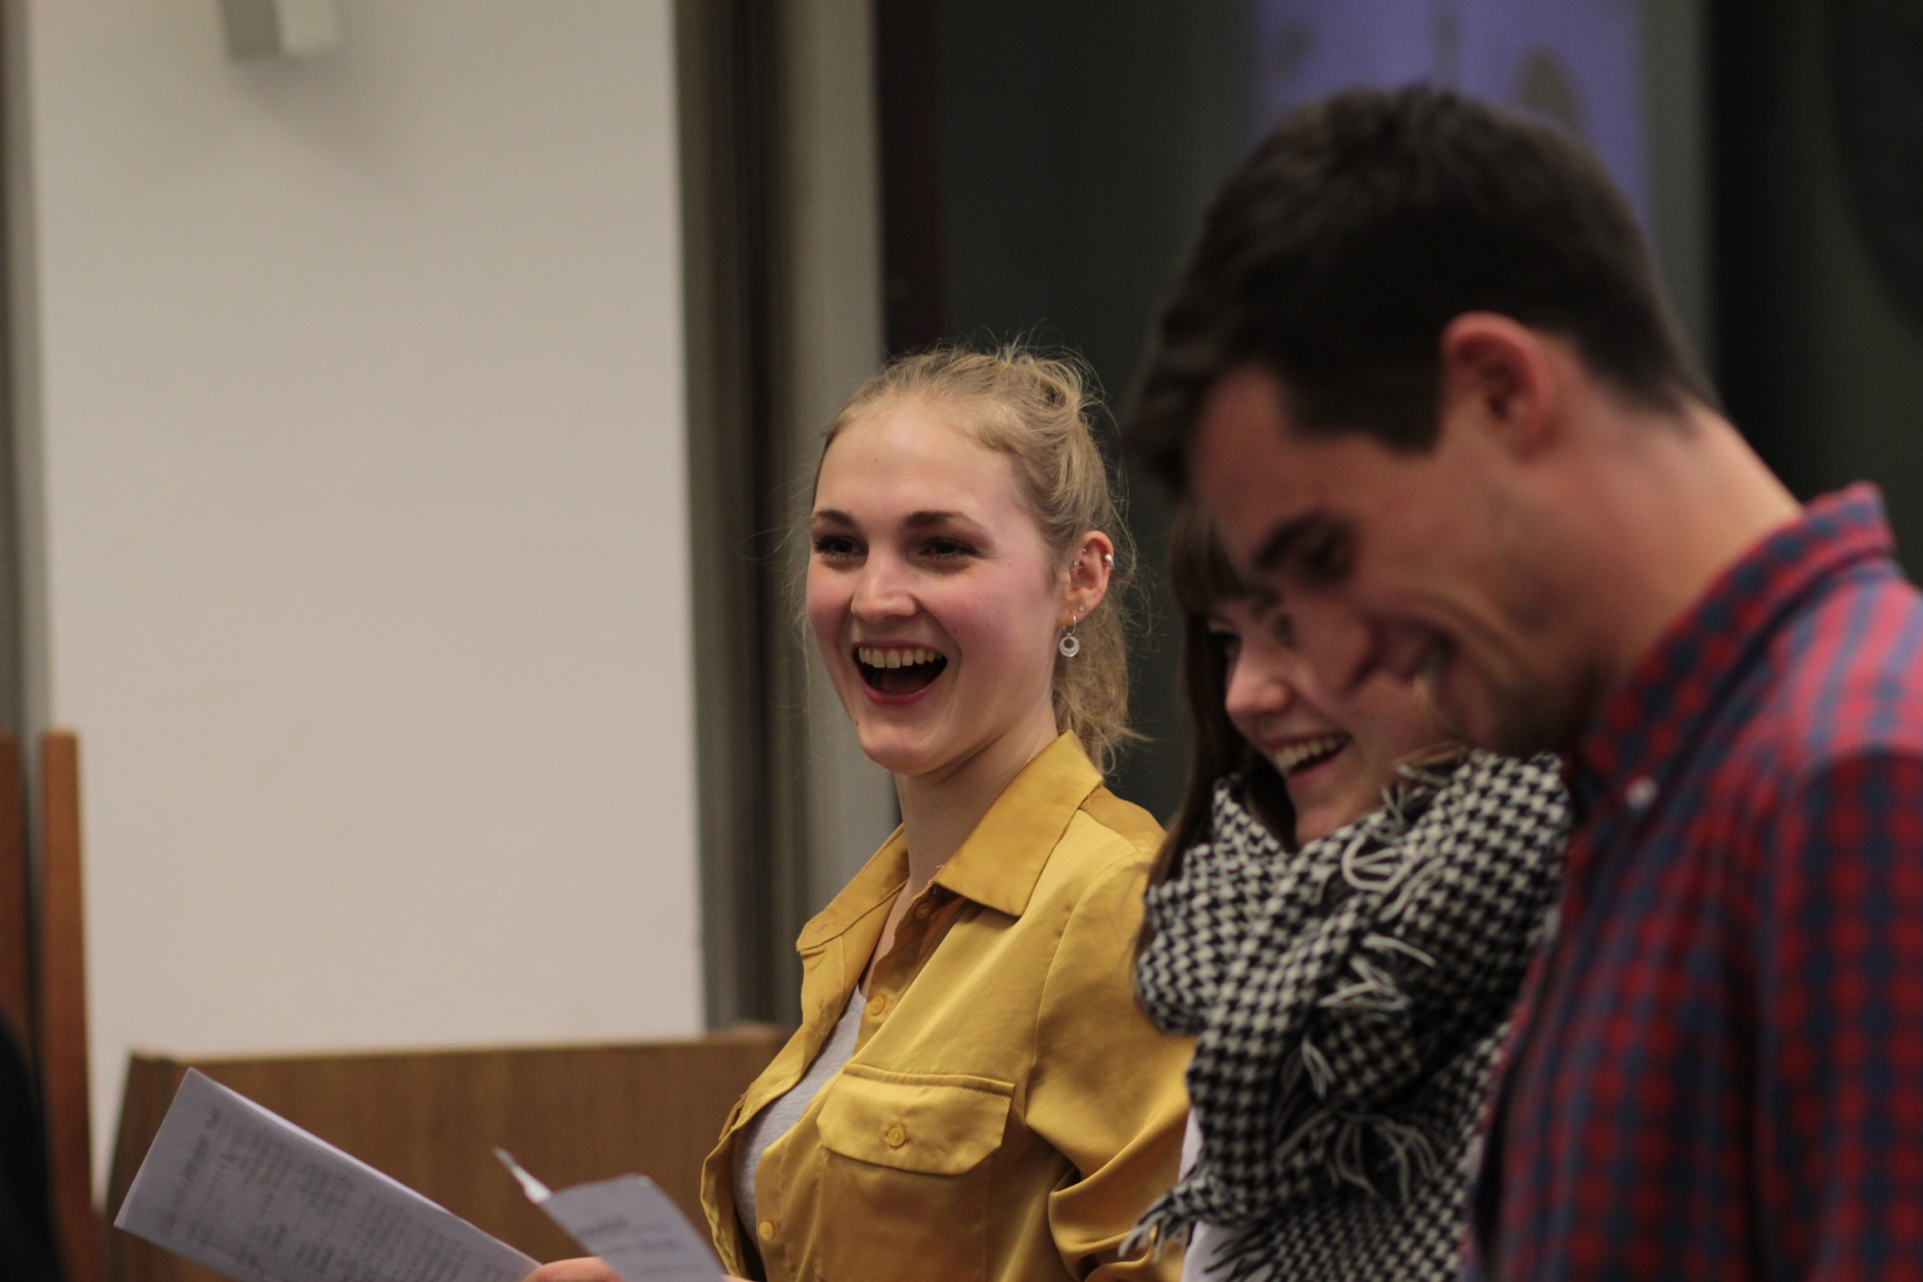

Slide 28
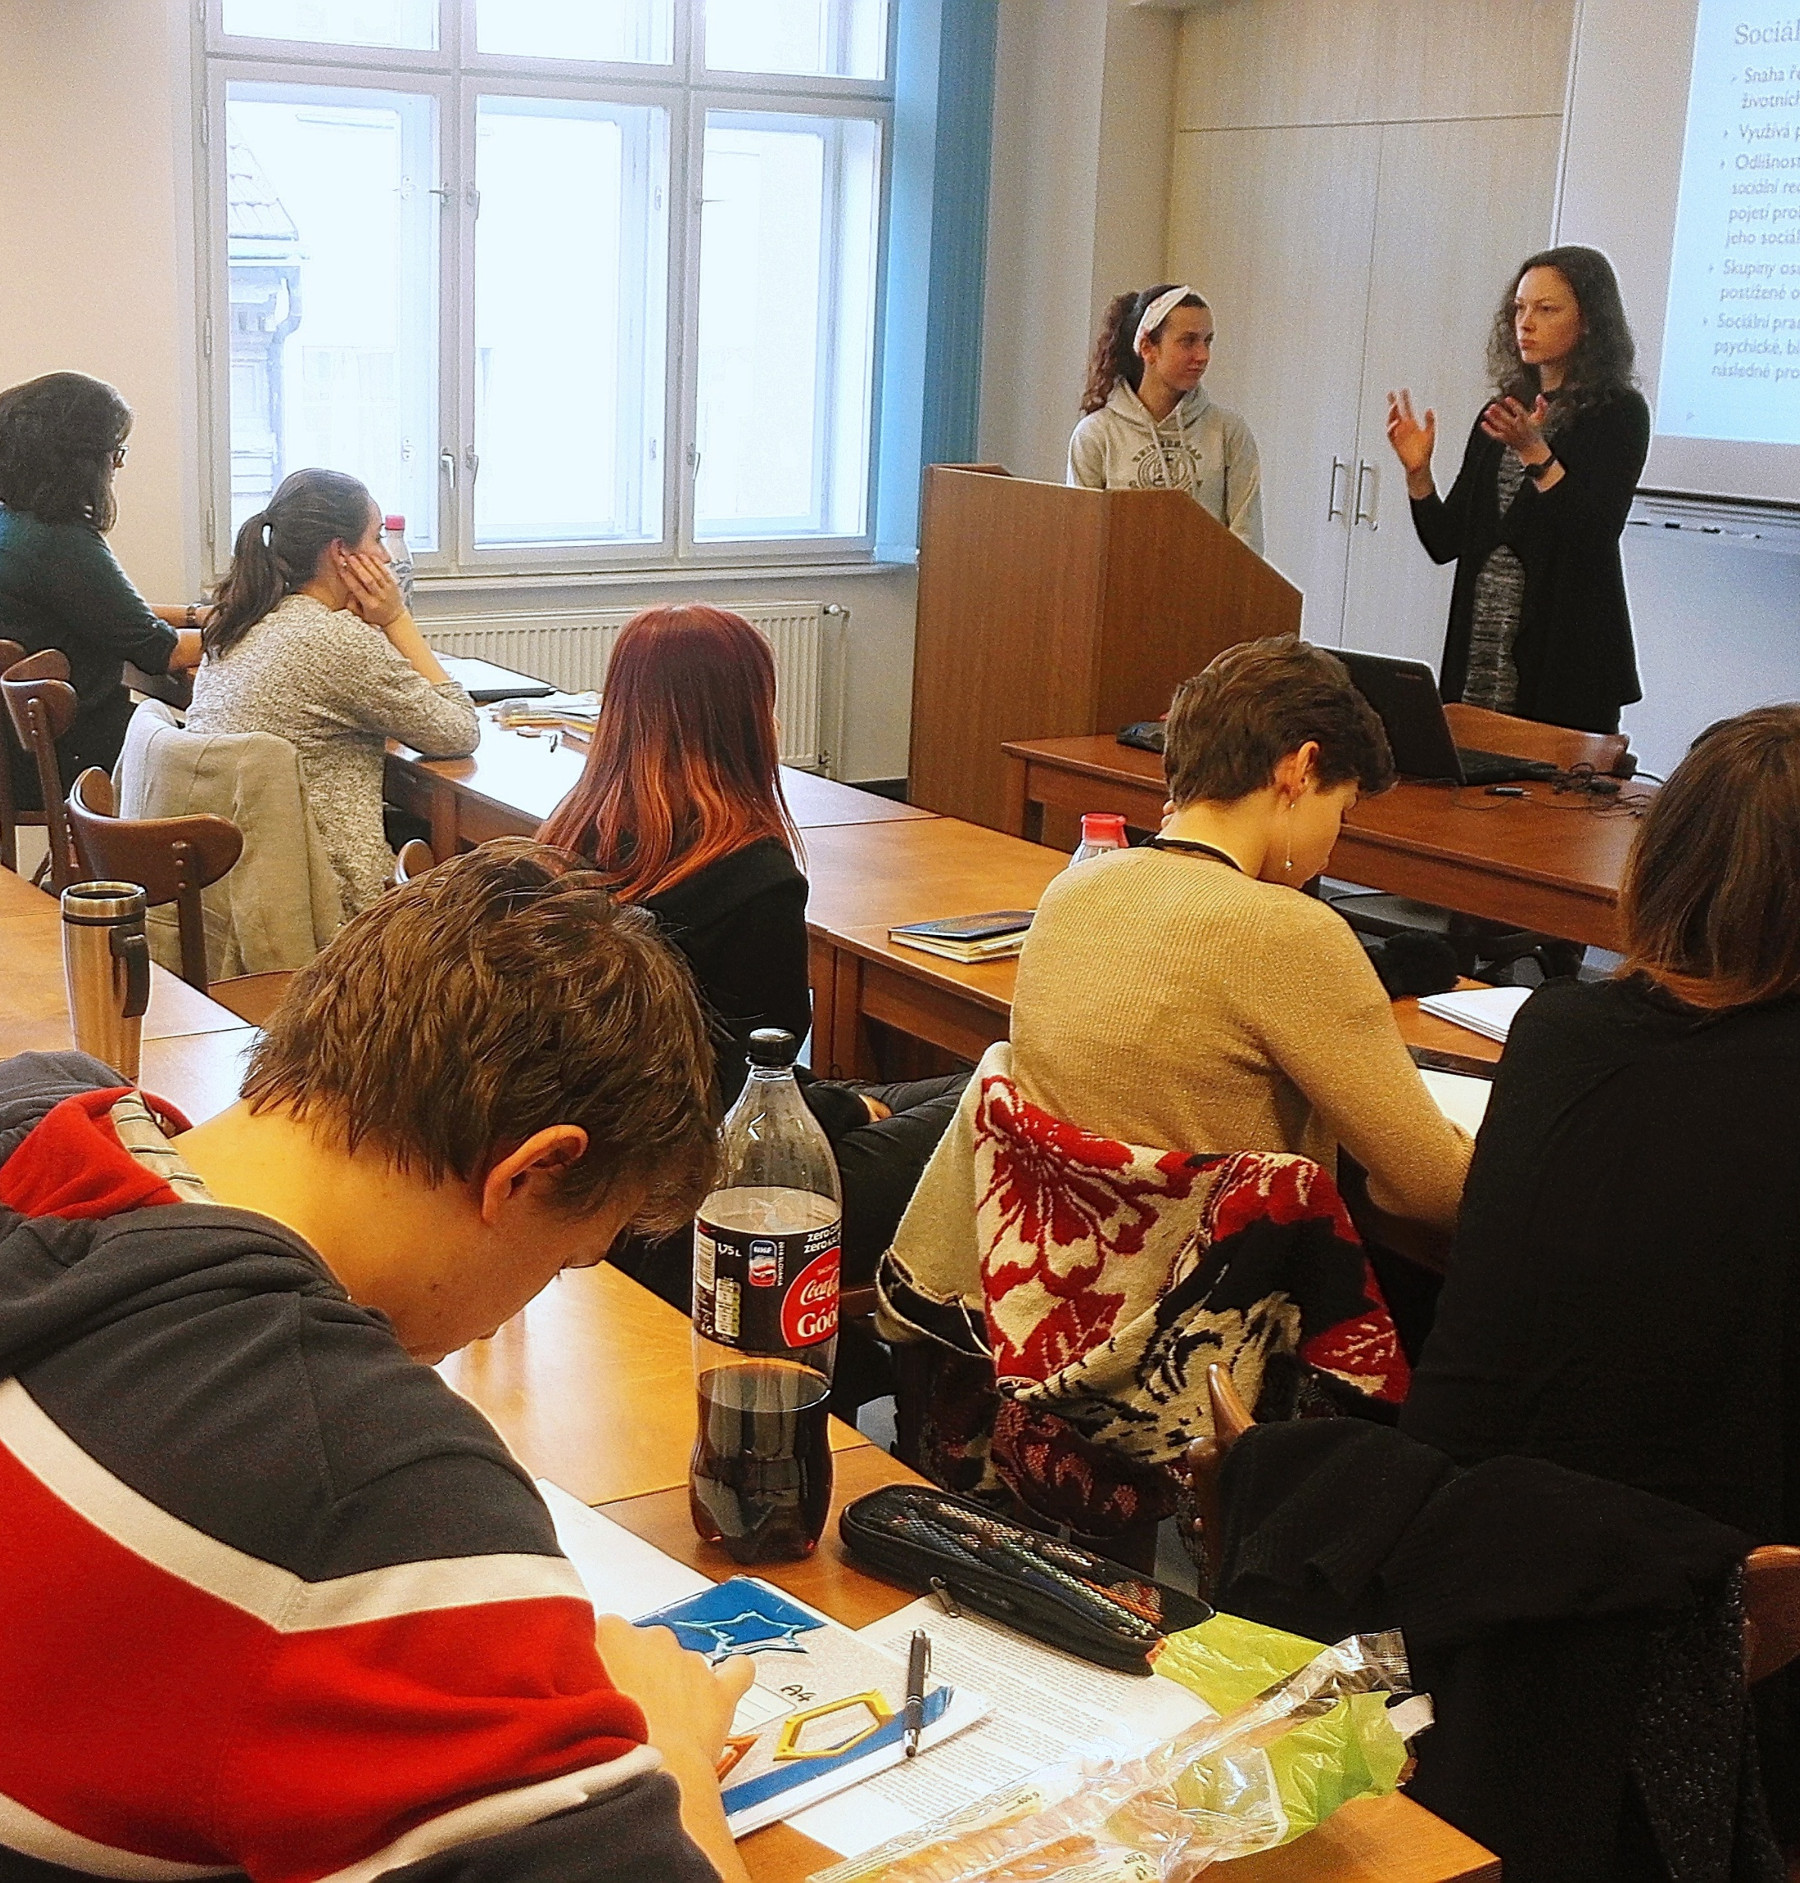
Nároky studia
samostatnost, motivace, aktivita při studiu
zájem o člověka, společnost
a vzájemnou pomoc
zájem o humanitní a společensko-vědní kontext sociální práce, její reflexi a duchovní rozměr

Slide 29
Profil absolventa
Umí identifikovat sociální potřeby klienta
Má pochopení pro duchovní potřeby člověka a ví, jak je podpořit,
Umí vést individuální případ klienta a postupovat profesionálně, „umí pomoci“
Má schopnost porozumět komunitě a rozvíjet její zdroje
Je schopen zapojovat se do procesů plánování sociálních služeb v regionu

Slide 30
Státní závěrečná zkouška
1. Sociální práce
2. P﻿astorační práce
Ústní zkouška zaměřená
na schopnost hodnotově a kulturně zdůvodněné aplikace teorií a metod sociální práce na konkrétní problémy s využitím sociologických
a psychologických znalostí, jakož i znalostí sociální politiky, práva a sociálních služeb v českém i evropském kontextu.
Ústní zkouška, ověřující schopnost uplatnění pastoračního přístupu
v individuální i sociální perspektivě, na základě filosoficko-teologických, antropologických, psychologických a etických znalostí.
3. Obh﻿ajoba bakalářské práce

Slide 31
Možnost pokračovat
V magisterském oboru přímo zde
Komunitní krizová a pastorační práce - Diakonika
Nebo v jiných Mgr. oborech
Sociální práce na HTF UK, nebo na jiných VŠ
Řízení a supervize v sociálních a zdravotnických organizacích FHS UK
Občanský sektor FHS
Veřejná a sociální politika FSV UK

Slide 32
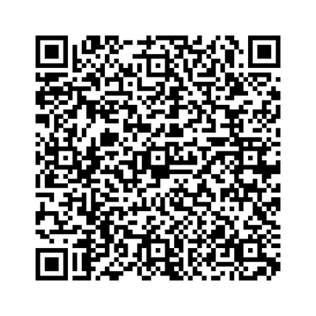
Přihláška do 31. března 2026
Podrobnější informace:
Studijní oddělení (Mgr. Anastasie Rozhková) pro informace
o přijímačkách, požadavcích atd.
Doc. Eva Křížová, garantka oboru pro informace o náplni studia, uplatnění atp.

Slide 33
Přijímací zkouška
Skládá se ze dvou písemných zkoušek (formou testu) a z ústního pohovoru.
1) Test všeobecných znalostí je zaměřen na základy všeobecné humanitní vzdělanosti s důrazem na kulturní a sociální oblast, na důležité myšlenkové tradice v evropském kontextu a na křesťanské tradice a hodnoty – max. 20 bodů.
2) Test znalosti cizího jazyka (angličtina, němčina) prověřuje schopnosti porozumět odbornému textu a umět jej interpretovat (formou otázek k textu
a volné parafráze) – max. 40 bodů.
3) Rozhovor s komisí o motivaci ke studiu a porozumění sociální a teologické problematice vycházející z četby uchazeče. Uchazeč si vybere nejméně dva tituly z uvedeného seznamu, o kterých bude veden rozhovor, jeden titul z oblasti sociální a jeden z oblasti teologické (seznam v informacích u přihlášky). – max. 40 bodů.
Minimální bodová hranice pro přijetí: 65 bodů.

Slide 34

Pro studenty přicházející z VOŠ
Uznání některých dříve splněných studijních povinností je možné.
S největší pravděpodobností bude vázané na předchozí rozdílové zkoušky, které se konají během prvních dvou týdnů v září
VOŠ JABOK
EA Praha, Brno
VOŠS Ostrava
VOŠ Most
ETS VOŠ Praha
VOŠ DORKAS
VOŠ Varnsdorf
VOŠ Plzeň
VOŠ Brno – Kotlářská

Slide 35
Možnost uznání absolvování předmětů na UK
pokud byla obdobná studijní povinnost splněna na univerzitě nebo na jiné vysoké škole v ČR anebo v zahraničí, jestliže od splnění obdobné studijní povinnosti neuplynulo ke dni podání žádosti více než pět let (pro studijní program Sociální práce)
studenti si mohou volit a nechat uznat i předměty z nabídky ostatních fakult UK

Slide 36
Výuka KOMBINOVANÉHO studia probíhá
V pátek a sobotu
asi 5 x pátek/sobota za semestr x cca 8 hodin
(cca 60-80 hodin)
Nutno doplnit samostudiem, studijní oporou Moodle
V podstatě stejný sylabus a nároky jako na denní studenty

Slide 37
Podmínky praxe
u kombinovaného studia
540 hod., min. 5 různých pracovišť po 30 hod., započítává se praxe ze zaměstnání, nutno konzultovat s učitelem praxí
Každý rok min. 30 hod. aktuální praxe
Podmínkou pro získání zápočtu za předmět Praxe ve 3. ročníku jsou splněné praxe v celém rozsahu (splnění počtu hodin, počtu pracovišť i zastoupení všech oblastí), jejich dokumentace a zpráva ze semináře případové supervize

Slide 38
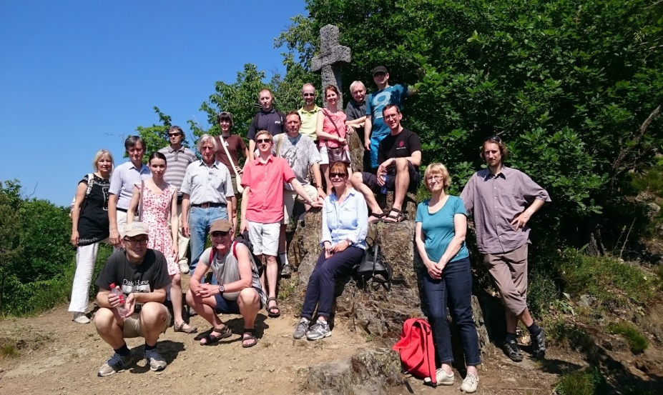

Slide 39
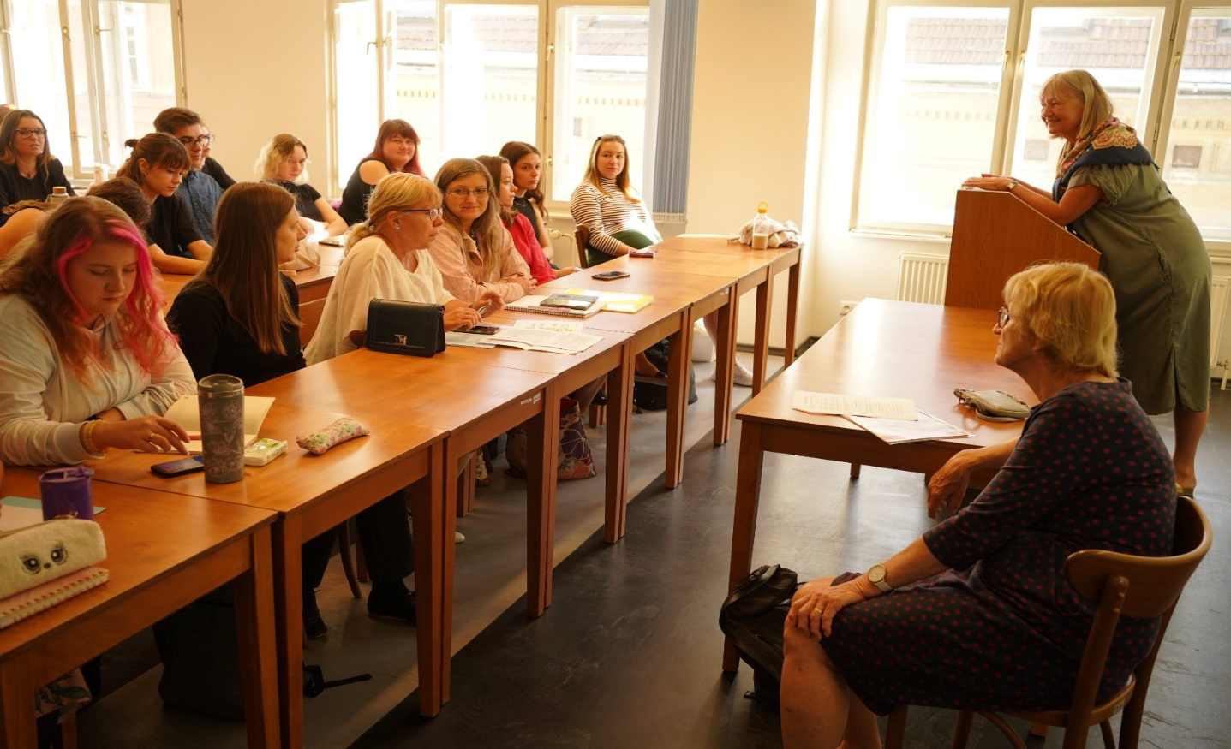



Děkujeme
za pozornost.
Rádi vás uvítáme v našich řadách.
Alžběta Matochová, matochova@etf.cuni.cz
Eliška Hudcová, hudcova@etf.cuni.cz

